Slide 1

逻辑回归
人工智能实验课
主讲人：卢玉洁

Slide 2
目录
01
线性回归
ANNUAL WORK SUMMARY
02
逻辑回归
COMPLETION OF WORK
CONTENTS
03
损失函数
SUCCESSFUL PROJECT
04
sklearn中的应用
NEXT YEAR WORK PLAN

Slide 3
01
PART
线性回归
线性回归
线性回归原理
线性回归用例
线性回归推导

Slide 4

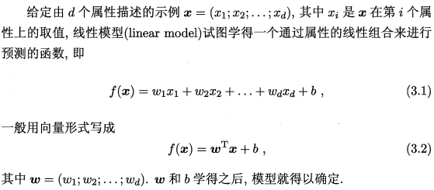
线性回归基本形式
线性模型形式简单、易于建模，但却蕴含着机器学习中一些重要的基本思想。许多功能更为强大的非线性模型（nonlinear model）可在线性模型的基础上通过引入层级结构或高维映射而得。此外，由于w直观表达了各属性在预测中的重要性，因此线性模型有很好的可解释性(comprehensibility)。例如若在西瓜问题中学得如下模型，则意味着可通过综合考虑色泽、根蒂和敲声来判断瓜好不好，其中根蒂最要紧，而敲声比色泽更重要。。

Slide 5


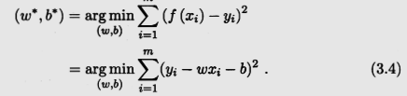
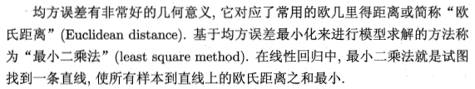
线性回归
2017 ANNUAL WORK SUMMARY

Slide 6

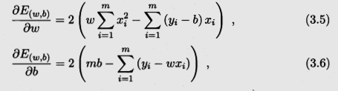



线性回归
2017 ANNUAL WORK SUMMARY

Slide 7
02
PART
逻辑回归
逻辑回归
逻辑回归原理
逻辑回归举例
逻辑回归推导

Slide 8
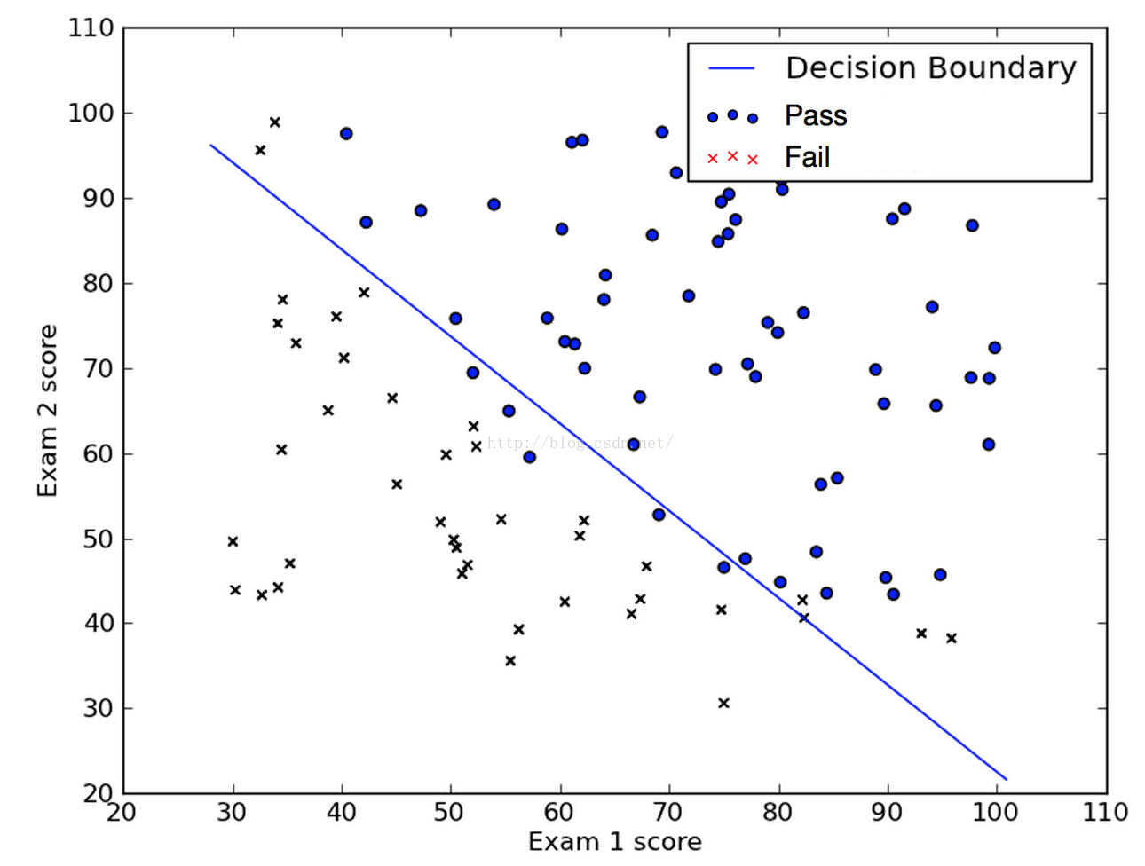
逻辑回归
2017 ANNUAL WORK SUMMARY
1.逻辑回归的由来
对于二类线性可分的数据集，使用线性感知器就可以很好的分类。如下图中红色和蓝色的点，我们使用一条直线x1+x2=3就可以区分两种数据集，在直线上方的属于圆型类，直线下方的属于星型类。

Slide 9
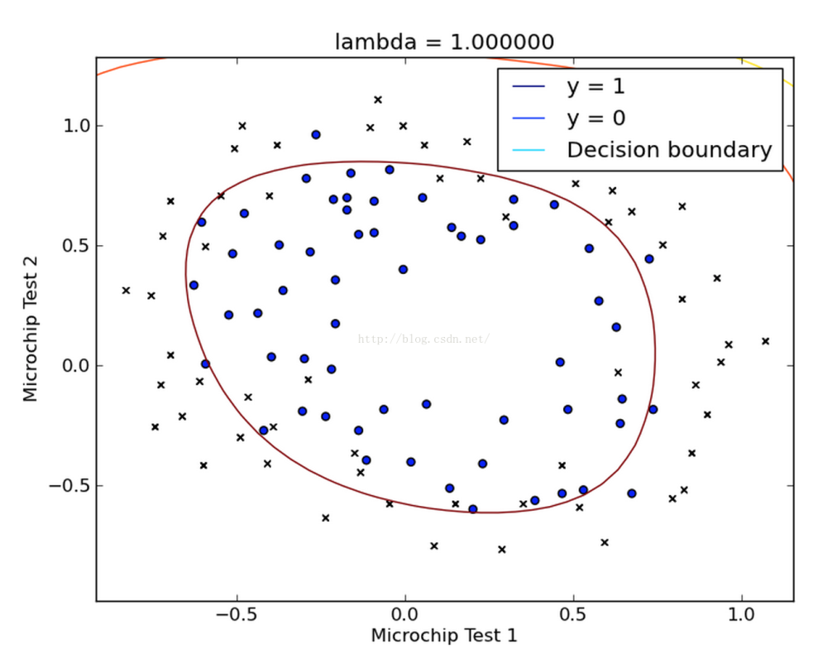
逻辑回归
2017 ANNUAL WORK SUMMARY
但是如果二类线性不可分的数据集，我们无法找到一条直线能够将两种类别很好的区分，即线性回归的分类法对于线性不可分的数据无法有效分类。例如下图中的红色点和蓝色点，我们无法使用一条直线很好的区分这两类，但是我们可以使用非线性分类器，如果我们使用x12+x22=1，在圆外面的为星型类，在圆里面的一类为圆型类。
数据线性可分可以使用线性分类器，如果数据线性不可分，可以使用非线性分类器。

Slide 10


逻辑回归
2017 ANNUAL WORK SUMMARY
如果我们想知道对于一个二类分类问题，对于具体的一个样例，我们不仅想知道该类属于某一类，而且还想知道该类属于某一类的概率多大,有什么办法呢？
线性回归和非线性回归的分类问题都不能给予解答，因为线性回归和非线性回归的问题，假设其分类函数如下：
y的阈值处于（−∞，+∞），此时不能很好的给出属于某一类的概率，因为概率的范围是[0,1],我们需要一个更好的映射函数，能够将分类的结果很好的映射成为[0,1]之间的概率，并且这个函数能够具有很好的可微分性。在这种需求下，人们找到了这个映射函数，也就是我们常说的sigmoid函数，其形式如下：

Slide 11
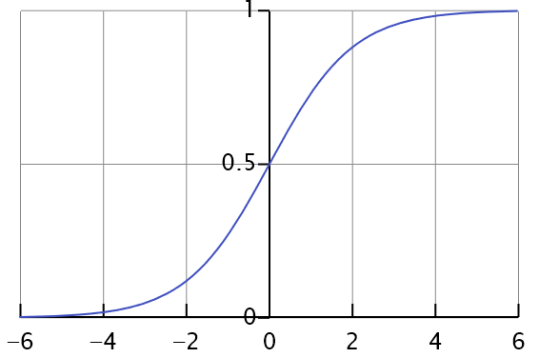
逻辑回归
2017 ANNUAL WORK SUMMARY
sigmoid函数图像如下图所示
sigmoid函数完美的解决了上述需求，而且sigmoid函数连续可微分。
当z取值为0的时候，概率值为1/2，假设z是我们分类器，分类器结果为0,表明那一类都有可能。假设数据离散二类可分，分为0类和1类；当z值大于0的时候，sigmoid的概率大于1/2,表明偏向于类别1；反之则偏向于类别0。

Slide 12
03
PART
代价函数
代价函数
代价函数不足
凸函数
梯度下降算法

Slide 13

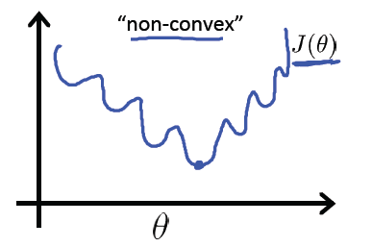
代价函数
2017 ANNUAL WORK SUMMARY
我们通过对判定边界的说明，知道会有合适的参数使得模型具有很好的分类判定边界，那么问题就来了，我们如何判定我们的参数是否合适，有多合适呢？更进一步，我们有没有办法去求得这样的合适参数呢？
这就是我们要提到的代价函数与梯度下降了。所谓的代价函数（Cost Function），其实是一种衡量我们在这组参数下预估的结果和实际结果差距的函数，比如说线性回归的代价函数定义为：
但是这会引发代价函数为“非凸”函数的问题，简单一点说就是这个函数有很多个局部最低点，如下图所示：

Slide 14
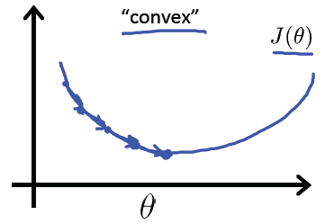

代价函数
2017 ANNUAL WORK SUMMARY
而我们希望我们的代价函数是一个如下图所示，碗状结构的凸函数，这样我们算法求解到局部最低点，就一定是全局最小值点。
因此，上述的Cost Function对于逻辑回归是不可行的，我们需要其他形式的Cost Function来保证逻辑回归的成本函数是凸函数。
我们跳过大量的数学推导，直接出结论了，我们找到了一个适合逻辑回归的代价函数:

Slide 15
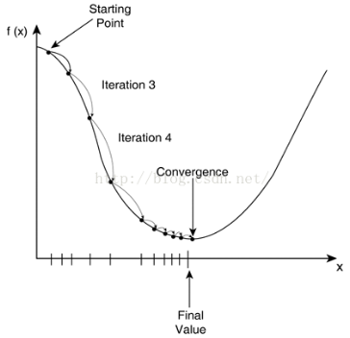
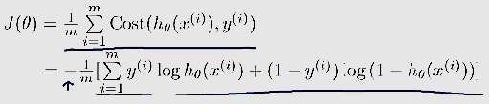
代价函数
2017 ANNUAL WORK SUMMARY
梯度下降算法
梯度下降算法是调整参数θ使得代价函数J(θ)取得最小值的最基本方法之一。从直观上理解，就是我们在碗状结构的凸函数上取一个初始值，然后挪动这个值一步步靠近最低点的过程，如下图所示：
简化的逻辑回归的代价函数：
从数学上理解，我们为了找到最小值点，就应该朝着下降速度最快的方向(导函数/偏导方向)迈进，每次迈进一小步，再看看此时的下降最快方向是哪，再朝着这个方向迈进，直至最低点。

Slide 16
04
PART
sklearn中的应用
3中逻辑回归调用
正则化选择参数
优化算法选择参数
分类方式选择参数

Slide 17
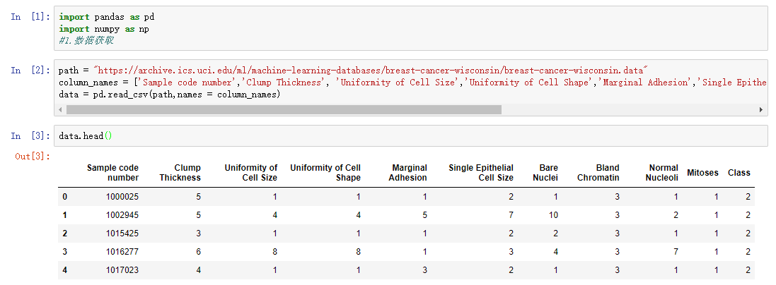
逻辑回归对癌症分类：

Slide 18
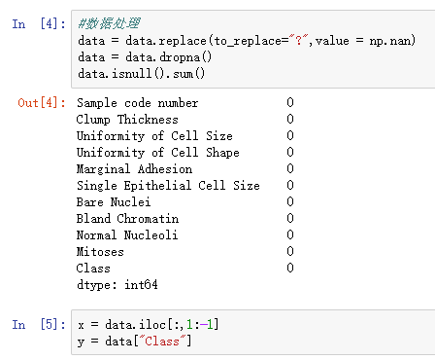

Slide 19
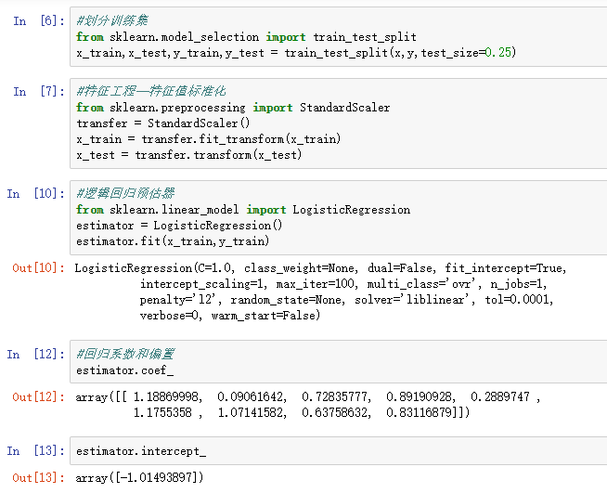

Slide 20
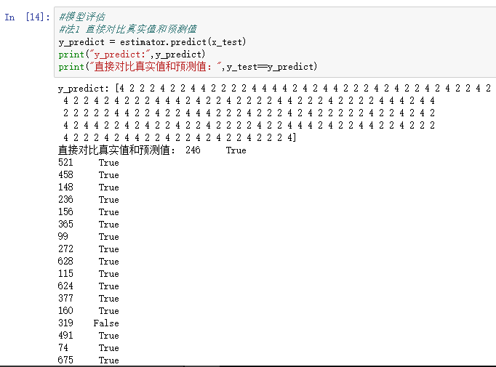
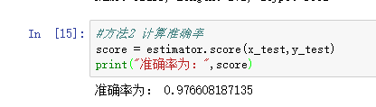

Slide 21
THANK YOU
感谢聆听，欢迎指导

